Slide 1
民数记 回顾 Numbers Review part 2
Chapter 19 - 36
它是一个历史书
  从西乃开始起行，结束是到达摩押地
  漂流之书, 经过三十八年之久
它也不只是一个历史书而已
  神所救赎的百姓，迈向应许之地的路程
  基督徒天路历程的写照

Slide 2
經文簡述：
  数点百姓 （民一至四章）
  预备离开西乃山 （民五至十章）
  前往加低斯的途中 （民十一至十四章）
  漂流旷野的日子 （民十五至二十章）
  抵达摩押的平原 （民二十一至三十六章）

Slide 3
經文簡述：
  漂流旷野的日子 （民十五至二十章）
15. 民十五章： 为前一段落漂流失败史的一个结论
16. 民十六章： 可拉党叛逆
17. 民十七章： 亚伦的杖
18. 民十八章： 祭司和利未人的供物
19. 民十九章： 除污水
20. 民二十章： 在加低斯的抱怨，摩西两次击打磐石

Slide 4
摩西两次击打磐石
【民20:2】会众没有水喝，就聚集攻击摩西、亚伦。
【民20:3】百姓向摩西争闹说：“我们的弟兄曾死在耶和华面前，我们恨不得与他们同死。
【民20:4】你们为何把耶和华的会众领到这旷野，使我们和牲畜都死在这里呢？
【民20:5】你们为何逼着我们出埃及，领我们到这坏地方呢？这地方不好撒种，也没有无花果树、葡萄树、石
榴树，又没有水喝。”
【民20:11】摩西举手，用杖击打磐石两下，就有许多水流出来，会众和他们的牲畜都喝了。
【民20:12】耶和华对摩西、亚伦说：“因为你们不信我，不在以色列人眼前尊我为圣，所以你们必不得领这会
众进我所赐给他们的地去。”
【民20:13】这水名叫米利巴水，是因以色列人向耶和华争闹，耶和华就在他们面前显为圣（“米利巴”就是“争
闹”的意思）。

Slide 5
經文簡述：
  抵达摩押的平原 （民二十一至三十六章）
21. 民二十一章： 以色列人抱怨，火蛇与铜蛇
22-24. 民二十二-二十四章：贪爱钱财的巴兰
25. 民二十五章： 以色列人与摩押女子淫乱，神降下瘟疫 26. 民二十六章： 在摩押平原再次数点人数
27. 民二十七章：承受产业的条例；约书亚继承摩西
28-29. 民二十八-二十九章：献祭的条例
30. 民三十章： 许愿的条例

Slide 6
摩西旷野举蛇
【民21:5】就怨渎 神和摩西，说：“你们为什么把我们从埃及领出来，使我们死在旷野呢？这里没有粮，没
有水，我们的心厌恶这淡薄的食物。”
【民21:6】于是耶和华使火蛇进入百姓中间，蛇就咬他们，以色列人中死了许多。
【民21:8】耶和华对摩西说：“你制造一条火蛇，挂在杆子上，凡被咬的，一望这蛇，就必得活。”
【民21:9】摩西便制造一条铜蛇，挂在杆子上，凡被蛇咬的，一望这铜蛇，就活了。

Slide 7
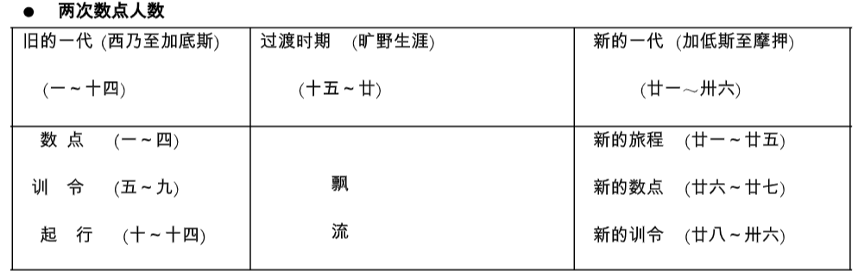

Slide 8
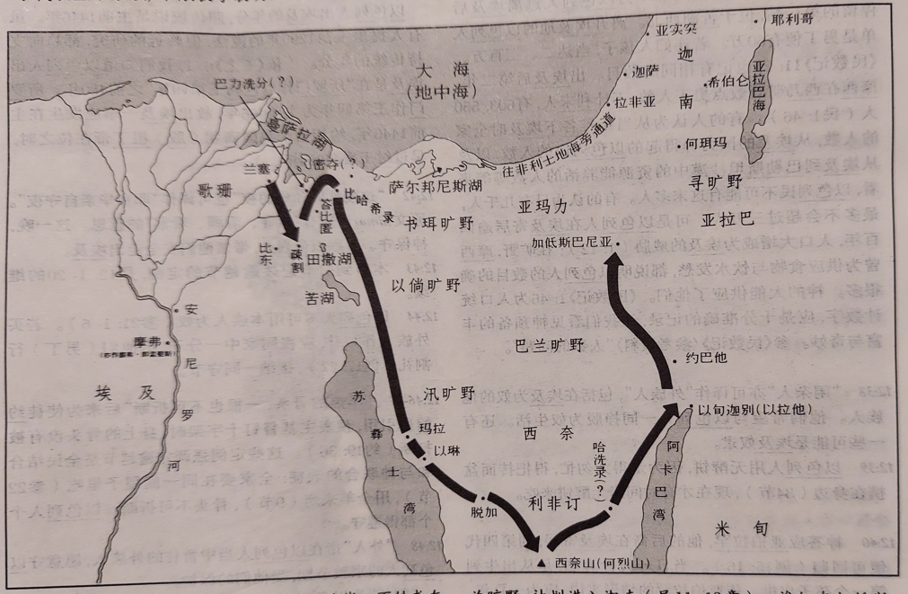
旧的一代
（民1-14 章）
第一次数点人数

Slide 9
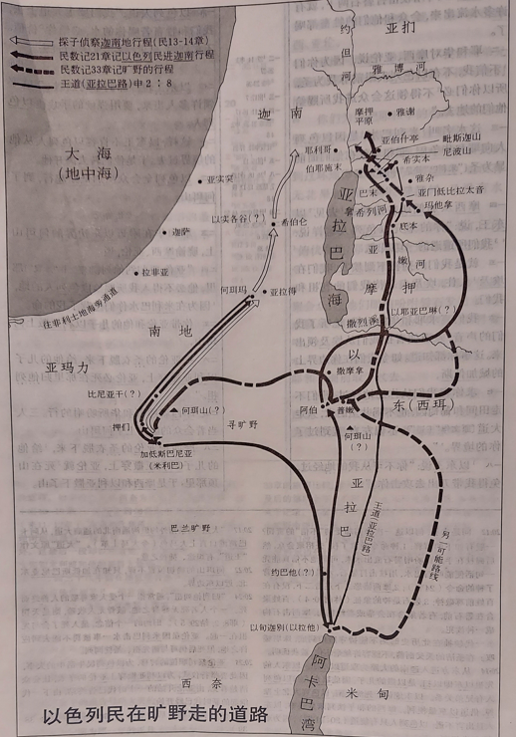
第二次数点人数
新的一代
（民21-36 章）
加低斯
旷野漂流
（民15-20 章）
旷野举铜蛇

Slide 10
經文簡述：
  抵达摩押的平原 （民二十一至三十六章）
31. 民三十一章：打败米甸人
32. 民三十二章：流便与迦得二支派得河东地
33. 民三十三章：旷野的旅程
34. 民三十四章：迦南地的四界
35. 民三十五章：利未人的产业；设立逃城
36. 民三十六章：女子继承产业的条列

Slide 11
民数记全景
主题： 因为不信，必不得进入
在民数记中，基督是如何被见证的？
  吗哪 （约 6：49-50）
  活水 （约7：37）
  铜蛇 （约3：14-15）
借着民数记所要见证的不变的真理是什么？
  得救的信心 （来3：18-19）
  不顺服就是不信

Slide 12
分享討論
(1) 从以色列人的抱怨和对埃及的怀念（民 11：4-6， 20：5， 21：5）以及流便与迦得支派拒绝入迦南，我们在属灵方面得到什么警示？
(2) 分享民数记中给自己留下记忆深刻的事件。为什么？
(3) 分享民数记对于我们今天基督徒的意义。

